Slide 1
Erste Schritte zur eigenen KI-Anwendung
Einrichtung der wichtigsten Tools für lokale KI-Entwicklung

Slide 2
KI-Entwicklung in der Praxis
Ich möchte Code entwickeln, versionieren und gemeinsam pflegen.
Ich möchte bestehenden Code und externe Bibliotheken zuverlässig integrieren.
Ich möchte heterogene Datentypen (Text, Tabellen, Bilder, Audio, Video) verarbeiten.
Ich möchte, dass Code überall gleich funktioniert (Laptop, Server, Rechenzentrum).
Ich möchte Anwendungen intern bereitstellen und betreiben.
Ich möchte KI-Modelle souverän und datenschutzkonform ausführen.
Ich möchte skalierbare Rechenressourcen für Training und Inferenz nutzen.
Ich möchte große Dokumentbestände semantisch durchsuchen.

Slide 3
Agenda
Installation
VS Code
GitHub
Python
UV
Jupyter
Docker Desktop
Ollama
vLLM
Qdrant
Outlook
Workshops des KI-Servicezentrums

Slide 4
Überblick der installierten Software

Slide 5
Visual Studio Code (VS Code)
Code-Editor:
Leichtgewichtig
Plattformübergreifend
Ausbaubar mithilfe von Extensions
Unterstützt verschiedene Werkzeuge:
Python, Jupyter Notebook, Git, Docker, SSH
Integration von Coding Assistenten (z.B. Claude)

Slide 6
GitHub & Git
Plattform für Versionsverwaltung von Code
Entwicklung, Versionierung, Überprüfung, Dokumentation
Reproduktion von KI-Projekten
Nützlich für eigene Weiterbildung
Verfügbarkeit von Lösungen für eigene Probleme

Slide 7
Python
Universelle Programmiersprache mit zentralen Bibliotheken für KI & Data Science
NumPy: numerische Berechnungen
PyTorch: neuronale Netzwerke
Librosa: audio Verarbeitung
…
Viele Tutorials verfügbar
Geeignet für Datenverarbeitung, Modelltraining, I/O-Prozesse

Slide 8
UV
Schneller Python Paket- & Projektmanager
Managt Installation von Paketen
Erzeugt reproduzierbare Entwicklungsumgebungen (d.h. gleiche Paket-Versionen)
Stellt sicher, dass Code auf verschiedenen Maschinen fehlerfrei läuft
Windows 10, 11, XP
Linux Mint, Ubuntu, Debian
MacOS

Slide 9
Jupyter
Interaktive Notebook-Umgebung
Verarbeitung von Code, Text, Formeln (Markdown), Visualisierungen
Ideal für explorative Datenanalyse, Prototyping & Unterricht
Einfaches Debugging
Code-Blocke können unabhängig voneinander ausgeführt werden

Slide 10
Docker
Container-Plattform, die Laufzeitumgebungen reproduzierbar verpackt
Ermöglicht einfaches Ausführen von Anwendungen auf verschiedenen Maschinen, Servern & High Performance Clustern (HPC)
Ideal für komplexe Software Stacks

Slide 11
Ollama & vLLM
Tools zum lokalen Ausführen & Verwalten von großen Sprachmodellen
Schnelles lokales Testen von KI-Anwendungen
Betrieb von KI-Anwendungen, die sensible Daten verarbeiten
Alternative zu Cloud-Abhängigkeiten
Ollama unterstützt CPUs & GPUs; relative langsam
vLLM unterstützt CPUs (Windows, Linux, MacOS) & GPUs (Windows, Linux); MacOS GPU-Unterstützung in Entwicklung

Slide 12
Qdrant
Vektor-Datenbank für das Speichern & Durchsuchen von Embeddings (semantische Repräsentationen von Texten / Bildern)
Ermöglicht schnellen Zugriff auf Wissensdatenbanken
Relevant für RAG-Systeme

Slide 13
Überblick KI-Servicezentrum

Slide 14
KI-Servicezentrum Berlin Brandenburg
AISC
Forschung
Bildung
Infrastruktur
Beratung
Struktur

Slide 15






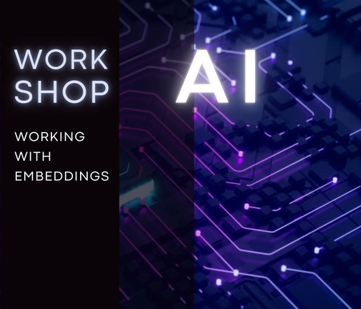
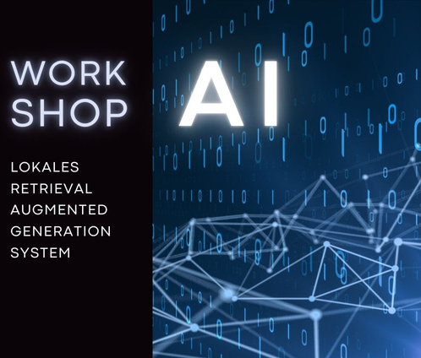
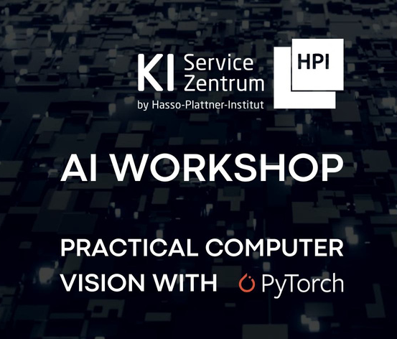



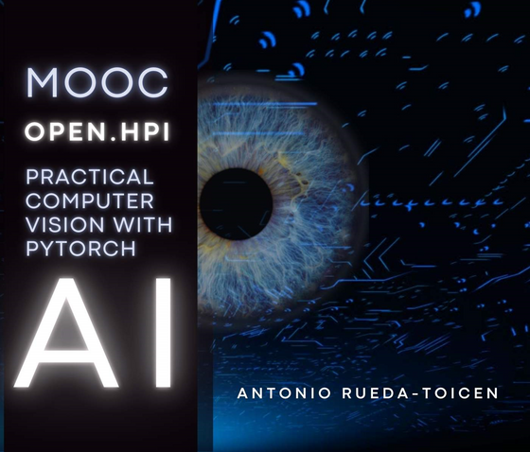


Talks
tele-task.de/series/1463
Gastvorträge über Forschung und Innovation
Newsletter
Work
shops
Bildung
aimaker.community
Praktische Themen
Beispielthemen: Speech2summary, Docker für ML, Semantische Suche
MOOCs
open.hpi.de/channels/ai-service-center
ChatGPT: Was bedeutet generative KI für die Gesellschaft?
Profitable AI
KI Biases verstehen und vermeiden

Slide 16
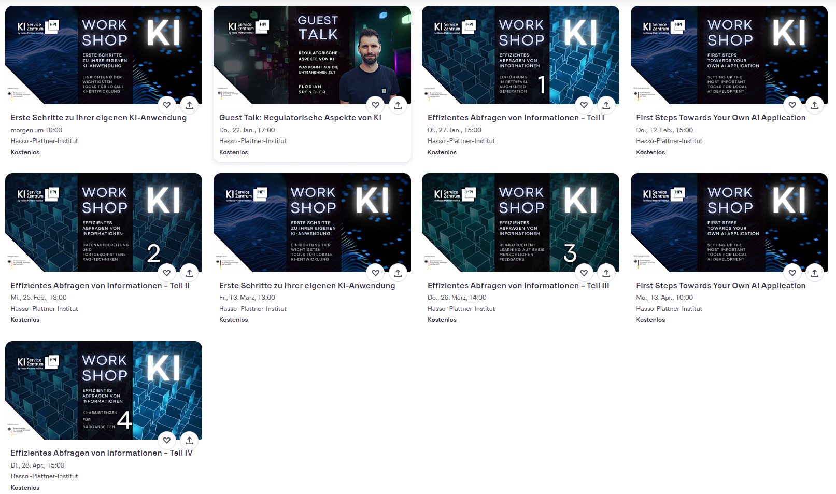

Slide 17


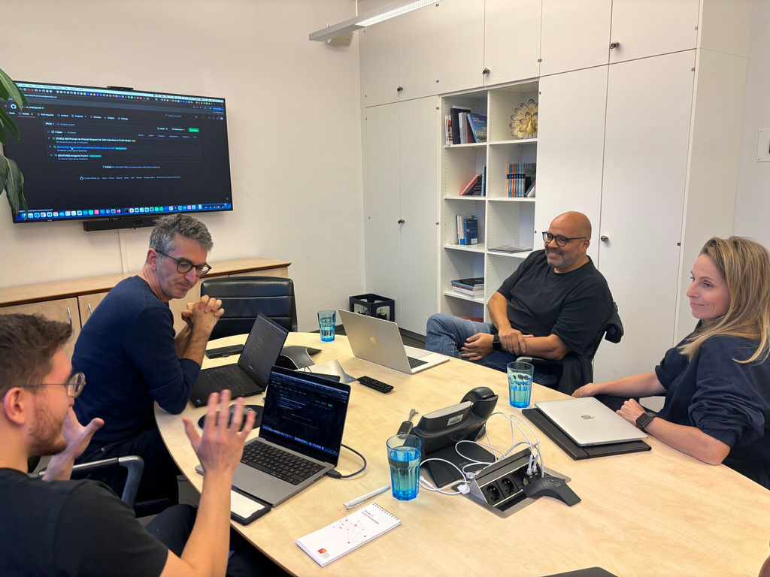
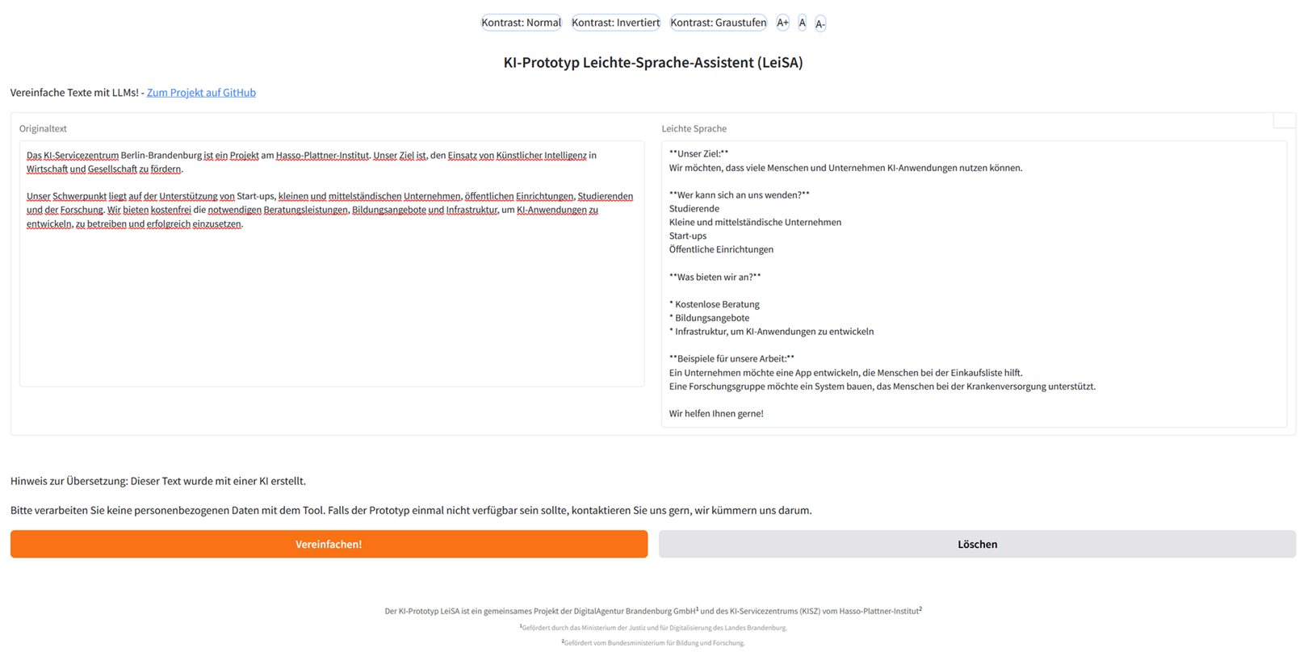

KI-Sprechstunden
Beantwortung von Fragen
zu KI-Infrastrukturen
zu KI-Modellen & -Frameworks
zu KI-Anwendungsfällen
KI-Pilotprojekte
Gemeinsame Entwicklung eines Prototyps
Bewerbung alle drei Monate
Auswahlkriterien, z. B. KI-Reifegrad, gesellschaftlicher Nutzen
Veröffentlichung der Ergebnisse
Kooperation
Gemeinsam organisierte Netzwerktreffen
Sprechstunde buchen
Beratung
Frühere KI-Pilotprojekte
Transkription Französischer Sprache
Übersetzung Behördensprache zu Leichte Sprache
Reduktion von Lebensmittelverschwendung
Dokumentdatierung anhand von Handschrift
github.com/aihpi/leichte-sprache
Jetzt bewerben!

Slide 18
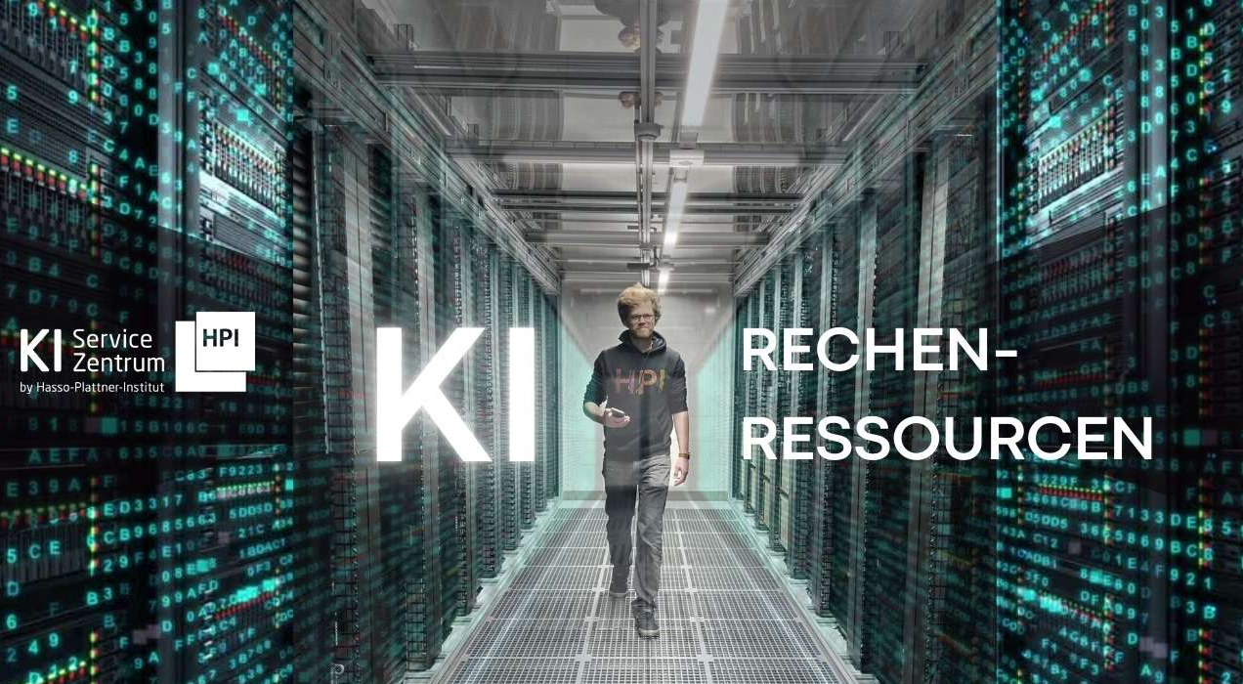

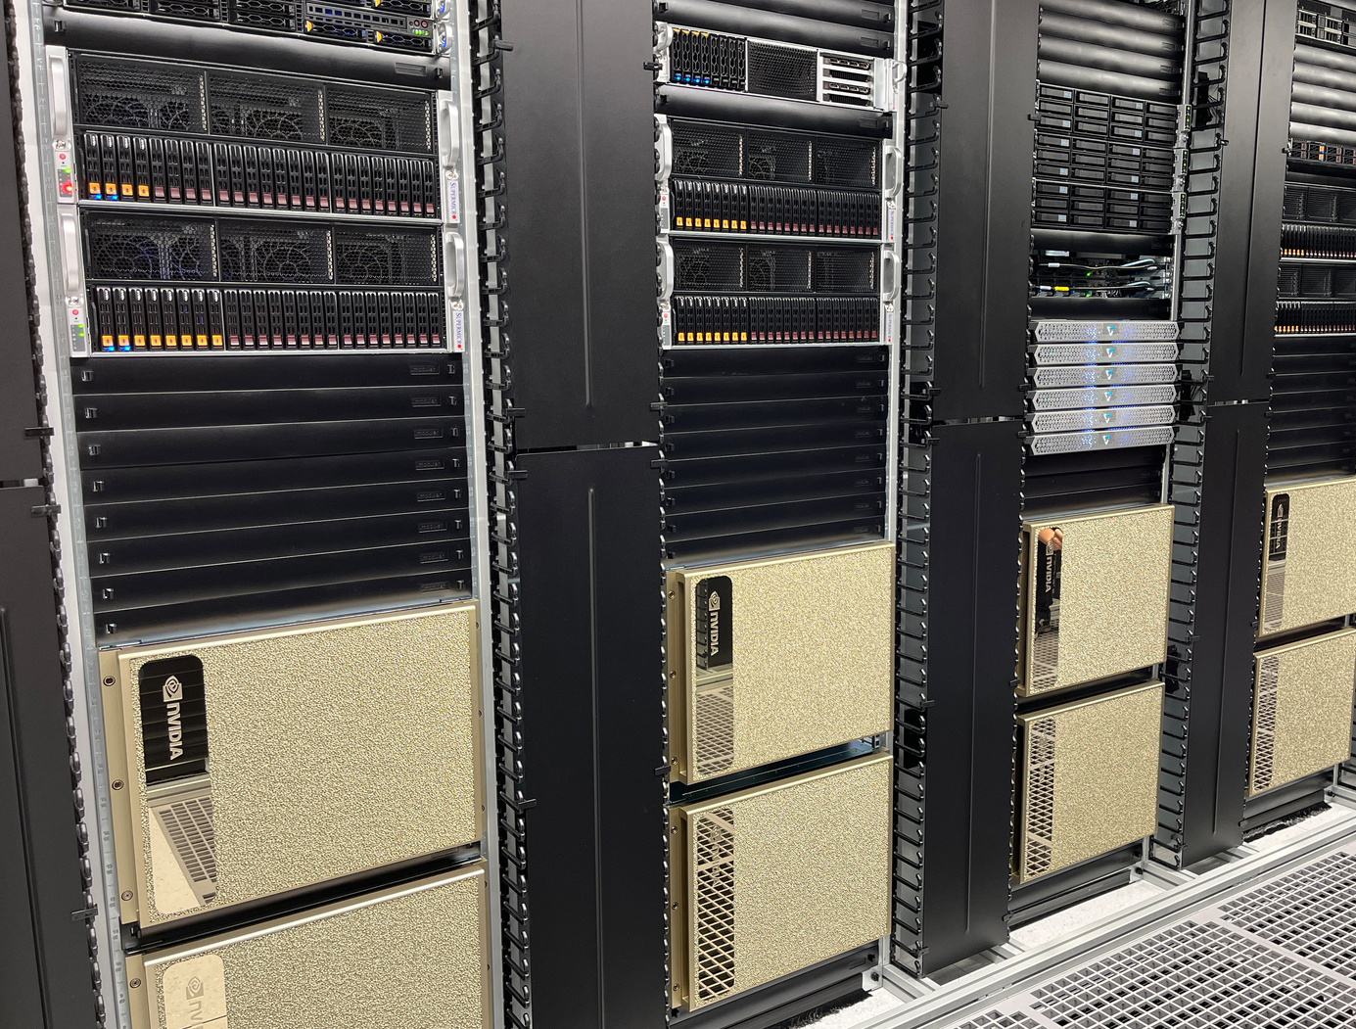
Kostenloser Zugang
Kein Produktionsbetrieb
Daten sollten anonymisier oder synthetisierd werden
Kein hosting von Produkten
Berichterstattung & Veröffentlichung durch Nutzer:innen
Alte Rechte verbleiben bei Nutzer:innen
Neue Rechte verbleiben bei Nutzer:innen
Gewährung von Nutzungsrechten für Forschung und Lehre
Zugangsanfrage
aisc.hpi.de
Infrastruktur
Training
64 NVIDIA H100 GPU
Inferenz
40 NVIDIA A30 GPU
ARM Server
Ampere Altra Max M128-30 CPU
2 x NVIDIA L40 GPUs
GPU Server
AMD Epyc CPU
8 x NVIDIA L40S GPU
Edge
ARMv8 CPU
NVIDIA Jetson AGX Module
Neuromorph
288 SpiNNaker2 Chips
Storage
1.5 PB NVMe
Network
400 Gb/s Infiniband
200 Gb/s Ethernet

Slide 19


kisz@hpi.de hpi.de/kisz
Deine Meinung ist wichtig!
QR Code zum Feedback-Formular

